Slide 1
PREMIO AUSIA 2023
EMPRESA SOSTENIBLE CON SAP

Slide 2
PREMIO AUSIA 2023 – EMPRESA SOSTENIBLE CON SAP
Se trata de un espacio destinado a compartir experiencias con la Comunidad de Usuarios SAP, en el marco de un mercado cada vez más competitivo y consciente de la necesidad de encarar la actividad empresarial teniendo en cuenta el desarrollo sustentable de todos los actores de la sociedad, dónde el éxito está ligado a considerar el triple impacto, ambiental, social y económico. La Sostenibilidad tiene cada día mayor peso en la definición de la estrategia de las empresas, en las decisiones de los consumidores y en el compromiso con la comunidad.
La importancia de anticiparse a los cambios, enfrentar los desafíos y convertirlo en oportunidades, logran que las empresas sean cada vez más sostenibles e inteligentes.

Slide 3
PREMIO AUSIA 2023 – EMPRESA SOSTENIBLE CON SAP
BASES Y CONDICIONES
OBJETIVOS
El Premio reconoce y difunde los logros de las Empresas y Partners que participan del ecosistema de AUSIA a través de la implementación de soluciones, herramientas de medición, indicadores y demás iniciativas que les permitan reducir el impacto que genera su actividad en la Comunidad.
Se basa en tres objetivos:
• Reconocer el compromiso con la Comunidad.
• Promover y premiar las iniciativas relacionadas con el desarrollo sostenible.
• Compartir su conocimiento y experiencias.

Slide 4
PREMIO AUSIA 2023 – EMPRESA SOSTENIBLE CON SAP
2. CONDICIONES PARA CALIFICAR
Calificarán para postularse al Premio, las Empresas que, basadas en plataforma y herramientas SAP, hayan implementado en forma exitosa soluciones e iniciativas, que cumplan con las siguientes condiciones:
• Empresas cuya actividad se desarrolle en Argentina, Bolivia, Chile, Colombia, Ecuador, España, Uruguay, Perú y Venezuela.
• Pertenecer al sector público o privado y de cualquier tipo de industria.
• Iniciativas implementadas con personal propio o tercerizado.
• La empresa postulante sea miembro del Grupo de Usuarios del país en el que desarrolle su actividad, pudiendo asociarse para cumplir este punto, obteniendo el primer año bonificado de membresía.
• Que las iniciativas se hayan implementado en los últimos 24 meses anteriores a la fecha de presentación de la postulación.
• Acreditar la utilización de alguna metodología de gestión, que deberá estar debidamente documentada.

Slide 5
PREMIO AUSIA 2023 – EMPRESA SOSTENIBLE CON SAP
Se entiende como “herramientas SAP” a todos los componentes de la suite ERP, en cualquiera de sus versiones (ECC o S/4HANA); Soluciones de Industria basadas en la misma plataforma; soluciones basadas en plataformas de analytics (SAP Analytics Cloud, Data Warehouse Cloud, HANA), movilidad/usabilidad (SAP Fiori); proyectos implementados en plataforma de extensión e integración (Business Technology Platform); soluciones de líneas de negocio (Success Factors, Ariba, Concur, Fieldglass, Qualtrics) y cualquier otro proyecto de tecnología que utilice o potencie las capacidades de la plataforma tecnológica de SAP.

Slide 6
PREMIO AUSIA 2023 – EMPRESA SOSTENIBLE CON SAP
3. PROCESO
3.1 PRESENTACION
La Empresa puede postularse mediante cualquier persona que acredite estar autorizada, por un representante legal o apoderado de la misma.
Si las iniciativas fueron implementadas con una empresa externa, ésta deberá prestar conformidad para la postulación.
Cada postulación deberá contar con una persona designada como Líder de la nominación que será el punto de contacto de AUSIA para todas las comunicaciones relacionadas.
3.2 EVALUACION
Con las postulaciones recibidas, AUSIA realizará una pre-evaluación para asegurar que la Empresa cumpla con los requisitos para la calificación, mencionados en el punto 2 del presente documento, en cuyo caso serán elevadas al Comité de Evaluación multidisciplinario integrado por académicos, representantes de SAP y de AUSIA.

Slide 7
PREMIO AUSIA 2023 – EMPRESA SOSTENIBLE CON SAP
3.3 PROCESO DE SELECCIÓN Y FINALISTAS
Luego de recibir las postulaciones que calificaron al Premio cada miembro del Comité Evaluador lo calificará en forma individual.
La puntuación de todos los evaluadores se promediará y se confeccionará una lista ordenada por puntaje. La que obtenga la máxima puntuación será elegida como “Empresa Sostenible con SAP 2023”.
AUSIA contactará vía correo electrónico a cada Líder de nominación para notificarles los resultados de su evaluación.
3.4 CRITERIOS DE EVALUACION
Se premiará a la Empresa que mayor impacto y resultados haya obtenido en el cumplimiento de las métricas y objetivos ASG (ambientales, sociales y de gobierno corporativo), a partir de sistemas SAP o datos de sistemas SAP:
• Los criterios de sostenibilidad aplicados, teniendo de referencia las 21 métricas del World Economic Forum, indicando qué soluciones o herramientas SAP se utilizaron, en forma directa o indirecta, para alimentar esos indicadores. En caso de ser indirectas, indicar el porcentaje de los datos que se originan a partir de un sistema SAP, informando el nombre del mismo

Slide 8
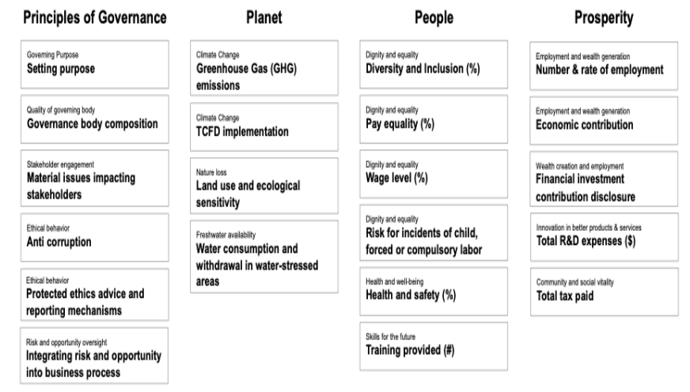
PREMIO AUSIA 2023 – EMPRESA SOSTENIBLE CON SAP

Slide 9
PREMIO AUSIA 2023 – EMPRESA SOSTENIBLE CON SAP
• Se evaluará la evolución de las métricas, la metodología aplicada y la documentación de soporte.
• Cumplimiento de las necesidades a cumplir y su alcance, se evaluará si la Empresa ha cumplido con las definiciones que dieron origen a las iniciativas sostenibles.
• Presentación: Se calificará si se ha presentado dentro del plazo definido y si cumple con todos los puntos detallados para participar en el concurso

Slide 10
PREMIO AUSIA 2023 – EMPRESA SOSTENIBLE CON SAP
4. PRESENTACION Y RECONOCIMIENTO PARA LA EMPRESA GANADORA
El anuncio del ganador “Premio AUSIA Empresa Sostenible con SAP 2023” será comunicado en el evento anual ó en el que considere pertinente, el Grupo de Usuarios del país en el que la Empresa desarrolle su actividad.
Accederá a los siguientes beneficios:
• Acompañamiento de 4 semanas para construir un roadmap de sostenibilidad, incluyendo:
Sesión ejecutiva para entender la estrategia, prioridades e iniciativas de sostenibilidad.
Workshop de trabajo con las áreas responsables para entender la situación actual, puntos de dolor y potenciales oportunidades.
Devolución de un entregable con el roadmap propuesto y una arquitectura futura.
Caso de valor con el impacto y beneficios.
• Espacio de 30 minutos en el marco del evento anual ó el que indique el Grupo de Usuarios SAP al que pertenece para presentar su caso de éxito.
• Espacio en el Newsletter, Sitio Web y Redes Sociales de AUSIA para su difusión.
• Ingreso al Programa Cliente de Referencia de SAP.
• Año de membresía bonificada para la Empresa en el Grupo de Usuarios que corresponda.
AUSIA se reserva el derecho de difundir los resultados del Premio a través de los medios de comunicación que considere más apropiados.

Slide 11
PREMIO AUSIA 2023 – EMPRESA SOSTENIBLE CON SAP
5. REQUISITOS PARA LA PRESENTACION DE LA POSTULACION
• Presentación en template compartido por AUSIA, con el detalle solicitado con un máximo de 12 slides. Guía de contenido en el apartado 6 de este documento.
• Declaración escrita de la persona autorizada, aceptando la nominación para concursar en este Premio. Esta declaración puede ser una carta membretada firmada por el responsable o un mail que acredite dicha declaración.
• La documentación deberá ser enviada por correo electrónico a apoyooperativo.ii@ausia.info aclarando en el Asunto “Premio Empresa Sostenible con SAP 2023” – (Nombre de la empresa).

Slide 12
PREMIO AUSIA 2023 – EMPRESA SOSTENIBLE CON SAP
6. CONTENIDO DE LA PRESENTACION
La siguiente es una guía de la forma y contenido para presentar la información:
6.1 TITULO DEL PROYECTO
6.2 INDICE DE LA PRESENTACION
6.3 RESUMEN DEL PROYECTO
• Breve descripción del contexto: Empresa, negocio, stakeholders, etc.
• Socio de negocios elegido.
• Problemática identificada que dio origen al proyecto y expectativas del mismo.
• Procesos a mejorar.
• Caso de negocio.
• Metodología
• Resultados obtenidos e impacto en el negocio.
• Datos de contacto de la empresa: Sitio web y/o redes sociales.
• Reportes de sostenibilidad.
• Certificaciones planificadas, en proceso u obtenidas (Sistemas B, Normas ISO, otras).
• Balance Social

Slide 13
PREMIO AUSIA 2023 – EMPRESA SOSTENIBLE CON SAP
Este resumen debe ser una presentación en PowerPoint con formato PDF, basado en el template compartido por AUSIA, que será expuesto por el responsable de la presentación de la Empresa ganadora, durante el evento anual del Grupo de Usuarios o su equivalente para el año 2023.
6.4 DESCRIPCION DETALLADA DEL PROYECTO
• Equipo de implementación.
• Stakeholders.
• Método de gestión.
• Complejidad de la solución implementada.
• Detalle de Soluciones SAP implementadas.
• Riesgos y oportunidades.
• Documentación del proceso.

Slide 14
PREMIO AUSIA 2023 – EMPRESA SOSTENIBLE CON SAP
6.5 DOCUMENTACION DE SOPORTE (OPTATIVO)
• Organigrama del equipo de trabajo.
• Cronograma.
• Plan de comunicaciones.
• Plan de calidad.
• Cualquier otro documento que la Empresa considere relevante para su evaluación.

Slide 15
PREMIO AUSIA 2023 – EMPRESA SOSTENIBLE CON SAP
¡Muchas gracias por sumarse a ésta iniciativa!

